Slide 1
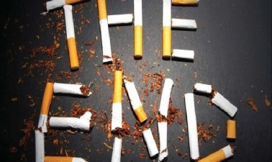
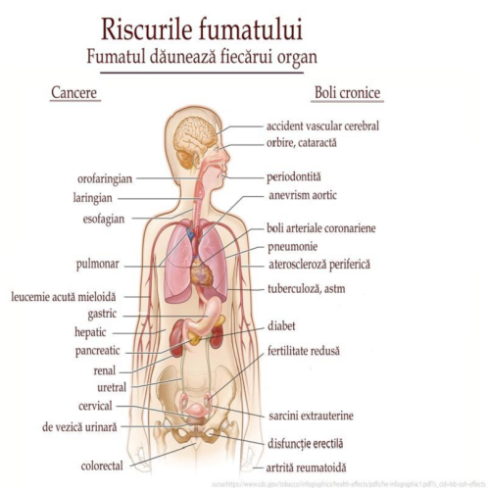
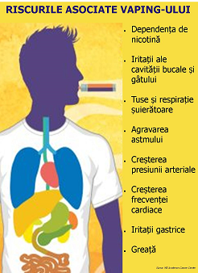
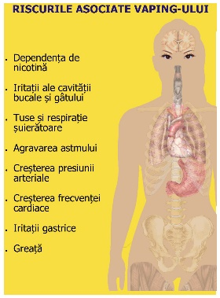

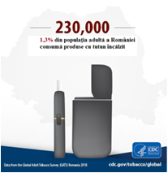
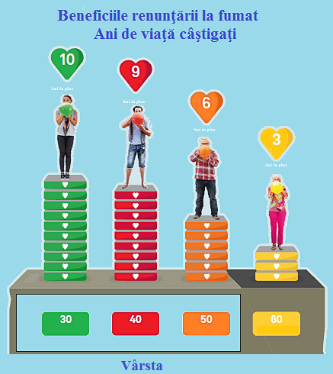
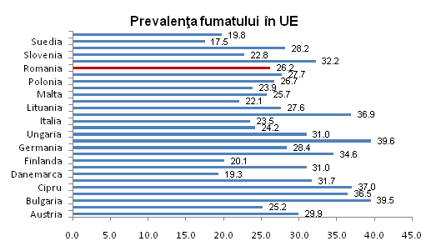

Pentru sănătate spune NU consumului de tutun
Ziua Națională fără Tutun –21 noiembrie 2019
La nivel mondial
Epidemia de tutun este una dintre cele mai mari amenințări la adresa sănătății publice cu care s-a confruntat lumea, omorând peste 8 milioane de persoane pe an.
7 milioane din decese sunt rezultatul direct al consumului de tutun
1,2 milioane de decese sunt rezultatul fumatului pasiv (1, 2).
Costul total al fumatului (cheltuielile de sănătate și pierderile de productivitate) depăşeşte 1.400 miliarde de dolari, reprezentând echivalentul a 1,8% din produsul intern brut anual al lumii.
În Europa
În România
30,7% (5,63 de milioane) dintre adulții cu vârsta de minimum 15 ani (40,4% bărbați și 21,7% femei) comsumă curent tutun sub orice formă [pentru fumat, tutun fără fum și produse cu tutun încălzit (3)].
Dintre fumătorii curenți zilnic, 71.5% fumează în primele 30 de minute de la trezire (sunt dependenţi de nicotină).
Mai mult de 4 din 10 români în vârstă de cel puțin 15 ani fumează 20 sau mai multe țigări pe zi
3,4% din populaţia adultă a României utilizează curent țigări electronice.
43,9% dintre fumătorii români nu sunt interesați să renunțe la fumat.
31,9% din adulții de 15 ani sau mai mult (reprezentând aproximativ 5,8 milioane de persoane) sunt expuși la fumului de tutun la domiciliu cel puțin lunar
Efectele consumului de tutun
Renunţarea la fumat
Doar 23,8% dintre fumătorii curenți au avut o tentativă de renunțare la fumat în 2018, comparativ cu 37,8% în anul 2011.
Dintre aceştia, două treimi au renunţat fără niciun ajutor, 15% au devenit utilizatori de ţigări electronice şi 10% de produse cu tutun încălzit.
Dacănu fumezi, nu începe!
Dacă fumezi, renunţă şi NU schimba!
Sursa: MD Anderson Cancer Center

